Slide 1

6/13 アジェンダ
Ju Tengグループ紹介
宏葉の会社紹介
新技術ロードマップ
ビジネス プロポザール
6/13 議程安排
· 巨騰集團介紹
· 宏葉新技介紹
· 新技術藍圖
· 互動建議

Slide 2
Juteng グループ
2012会社案内
Juteng 集團 2012公司簡介

Slide 3
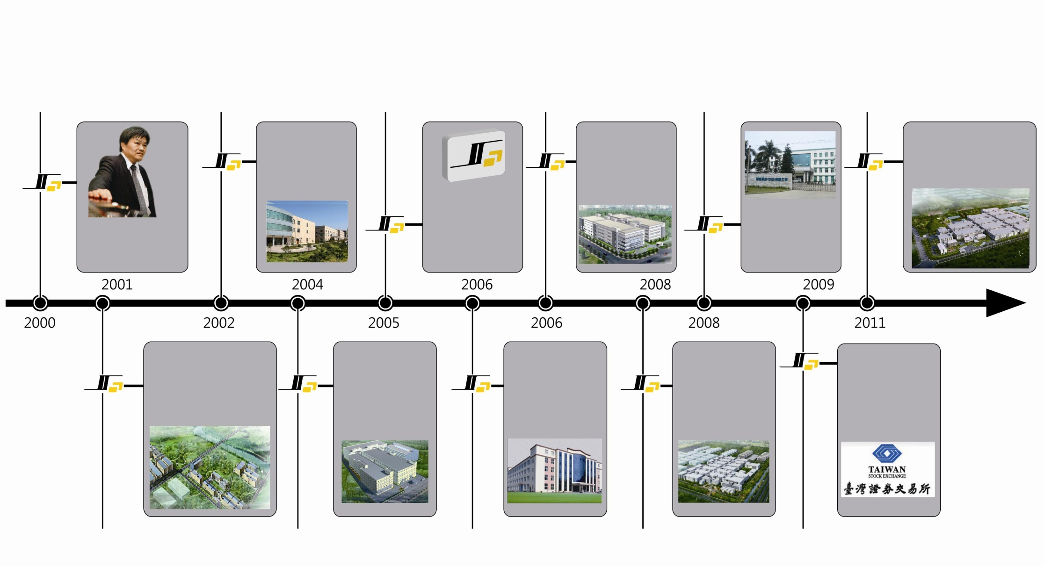
会社沿革 / 公司沿革
鄭立彥と鄭立育と洪再進,三人で巨騰を創設
中国蘇州で第一の生産基地ー大昶工場を設立
中國蘇州で第二の生産基地ー大智工場を設立
大智工場は稼動が開始
巨騰電子(上海）を買収,グループの生産力が高まる. 大智金型工場を設立
11月JU TENG(3336)の株は香港で上場
2006 昆山で晟揚精密金型工場に投資、 36.5%の株を所有
2007 (1)晟揚精密金型工場に投資を追加、74%の株を所有 (2)緯創と昆山で、緯立資訊配件工場を投資、7１%の株を所有
(1)中山の聯益精密に投資,71%の株を所有 (2)南京/巨寶(株)に投資,53％の株を所有
(1)緯立資訊配件工場(泰州)を投資、7１%の株を所有 (2)南京/巨寶(株)は稼動が開始 (3)晟揚精密金型工場に再投資,100の株を所有 (4) 5月、JU TENGの株は台湾で上場
四川/內江で,生產基地の巨騰內江を設立
内江/巨騰は稼動が開始
2002年
大智資訊配件
を成立
2007年
昆山/緯立に
投資を
2011年
四川/內江に
巨騰基地を成立
2000年
巨騰國際控股を成立
2005年
香港に株上場(3336)
2008年
中山/聯益に
投資を
2001年
大昶電腦配件
を成立
2004年
上海巨騰電子
を購入
2006年
昆山/晟揚精密
に投資
2008年
句容/巨寶(股)
仁投資
2009年
台灣にTDR

Slide 4
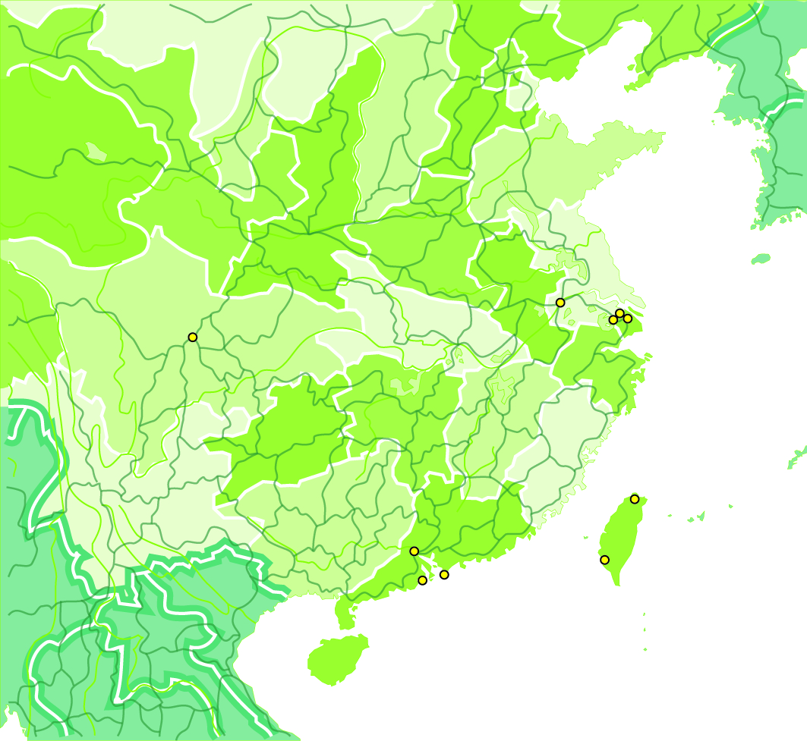

会社概要 /公司概要
2011年売上げ：USD 1.06 Billion
全体社員人数： 35,000名～
工場總面積：1,500,000 ㎡
年間総生産能力：90,000,000
資格認定:
ISO9001
OHSAS18001
ISO14001
IECQ HSPM QC080000
巨寶精密加工
CPM
緯立 WIS
晟揚 CHENG YANG
巨騰(內江)
JUTENG(NEI JIANG)
巨騰電子
JUTENG(SHANGHAI)
大昶電腦配件
EVERYDAY
大智資訊配件
DAZHI
大鼎
DADING
大鼎
DADING
其立
GI LI
聯益精密
LIAN YI
宏葉
HANG YA
振業
DYNAMIC APEX
業拓
GRAND

Slide 5
グループ組織図 / 集團組織架構
Ju Teng International Holdings Limited
大昶
江蘇蘇州
2001
大智
江蘇蘇州
2003
巨騰電子
上海松江
2002
晟揚
江蘇昆山
2006
其立
台灣台北
2003
業拓
香港
2005
振業
澳門
2006
大鼎
江蘇蘇州
2011
巨騰
四川內江
2011
プラスッチク
射出成型
プレス
塗装
組立
金型製作
プラスッチク
射出成型
プレス
塗装
組立
プラスッチク
射出成型
プレス
塗装
組立
金型製作
調達
R&D
財務
財務
調達
営業
金型部品
加工
Ａl切削
金型製作
プラスッチク
射出成型
プレス
塗装
組立
其他投資
71%
59.28 %
井上巨騰
江蘇南京
2010
東旭巨騰
江蘇南京
2011
柏騰
四川內江
江蘇南京
緯立
江蘇昆山
2006
聯益
廣東中山
1998
緯立
江蘇泰州
2010
巨寶(CPM)
江蘇南京
2008
宏葉(HY)
台灣台南
2003
RLC
Mylar
EMI
金型製作
プラスッチク
射出成型
プレス
塗装
組立
金型製作
プラスッチク
射出成型
プレス
塗装
組立
調整中
金型製作
Mg成型
プラ成型
Al 切削
塗裝
組立
金型製作
Mg成型
塗裝
組立
62.17%
19%
3%

Slide 6





運営項目/ 營運項目
Design
デザイン/設計
Molding
金型製作 / 模具製作
Metal Stamping
金属プレス / 金屬沖壓
Mg-Al Casting
マグネ成型 / 鎂合金成型
Composite Casing
複合材料成型 / 碳纖維成型
Injection
プラスチック射出 / 塑膠成型
CNC Machining
精密切削加工 / 精密車削加工
Spray Painting
塗装 / 噴塗
Assembly
アセンブリ- / 組立

Slide 7
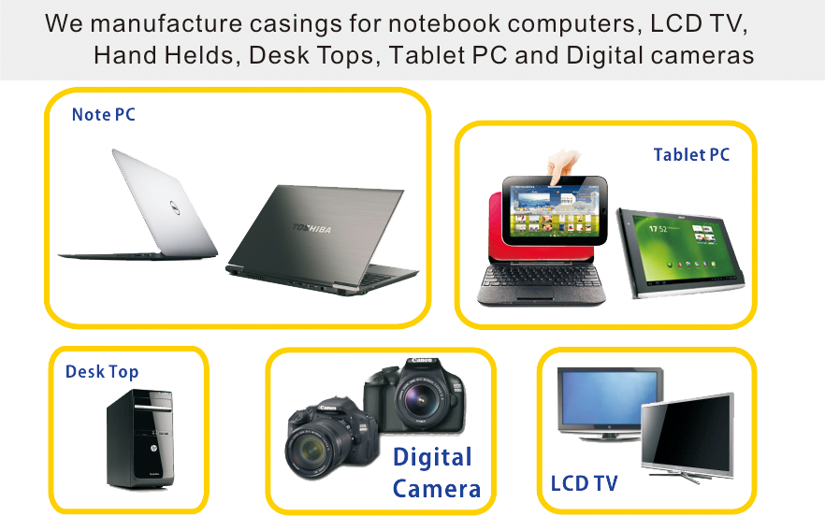
製品分野 / 產品類別
メイン製品:
ノートパソコン，LCDテレビ，デスクトップ、モバイル情報末端，デジカメラの筐体
主要產品: NB,LCD,TV,D/T,平板電腦,相機,可攜帶式末端機種之外殼
We manufacture casings for notebook computers, LCD TV, Desk Tops, Tablet PC and Digital Camera .

Slide 8
グローバルなカスタマ- / 世界級的客戶層
OUR CLIENTS (ODM/ OEM)
ASUS (華碩)
COMPAL (仁寶)
CLEVO(藍天)
FLEXTRONICS (偉創力)
FIC (大眾)
INVENTEC (英業達)
KABOK (凱博)
MSI (微星)
PEGATRON (和碩)
QUANTA (廣達)
Wistron (緯創)
YAMAHA
END CUSTOMER
ACER
APPLE
ASUS
BENQ
CANON
DELL
FUJITSU
GATEWAY
HP
LENOVO
MOTOROLA
NEC
NIKON
SAMSUMG
SONY
TOSHIBA
Panasonic

Slide 9
２０１２ マグネ事業
ＣＰＭ/南京工場
ＨＹ/台南工場
２０１２ 鎂合金事業
巨寶/南京工場 &宏葉/台南工場

Slide 10
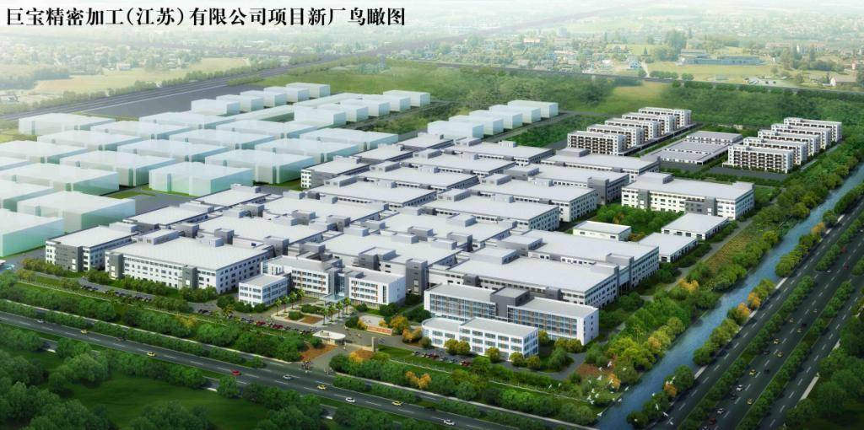
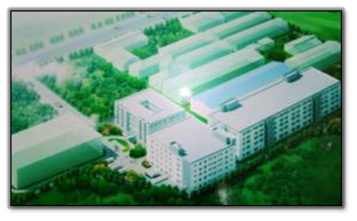
ＣＰＭ/南京工場 巨寶廠
会社名:
CPM（Jiangsu）Ltd
ロケーション :
プラスチック工場/巨寶廠:
NO 18, JuBao Road, JuRong Economy Development Zone,Jurong City, Jiangsu, China
マグネ工場/寧杭廠 :
NO 89, NingHang North Road, JuRong Economy Development Zone,Jurong City, Jiangsu, China
工場面積：410,000 m²
社員数：8000名
成型： マグネ Thixo-molding成型
マグネDie casting 成型
プラスチック成型

Slide 11
CPM生産能力/マグネ
巨寶廠產能/鎂合金
マグネ成型設備のキャパシティー 鎂合金成型的產能
成型機 | CPM |  | キャパシティー
仕様 | Thixo | Die-cast | Thixo | Die-cast
650T | 32 |  | 1365K/月
600T |  | 8 |  | 584K/月
450T | 7 |  | 495K/月
350T |  | 6 |  | 717K/月
280T | 2 |  | 146K/月
150T |  | 7 |  | 1475K/月
Total | 41 | 21
マグネ工程用CNC設備 鎂合金製程用CNC機台數
 | 2012/Q2 | 2012/Q3 | 2012/Q4
CPM | 489台 | 489台 | 489台
塗装設備のキャパシティー 塗裝的產能
NO | 設備種類 | 本数 | アウトプット 平均数量(pcs) ライン／日 | 稼動日数 | 毎月のキャパシティー (pcs)
CPM | ABB | 50 | 400 | 26 | 520,000
CPM | ABB UV | 3 | 1,500 | 26 | 117,000
CPM | スピンドルUV | 2 | 8,000 | 26 | 416,000
CPM | 粉体塗装 | 22 | 2,000 | 26 | 1,144,000

Slide 12
CPM生産能力/アルミ
巨寶廠產能/鋁切削
アルミ CNC切削設備台数
 | 2012/Q2 | 2012/Q3 | 2012/Q4
大鼎 |  | 800台 | 800台
CPM | 1200台 | 1200台 | 1200台

Slide 13
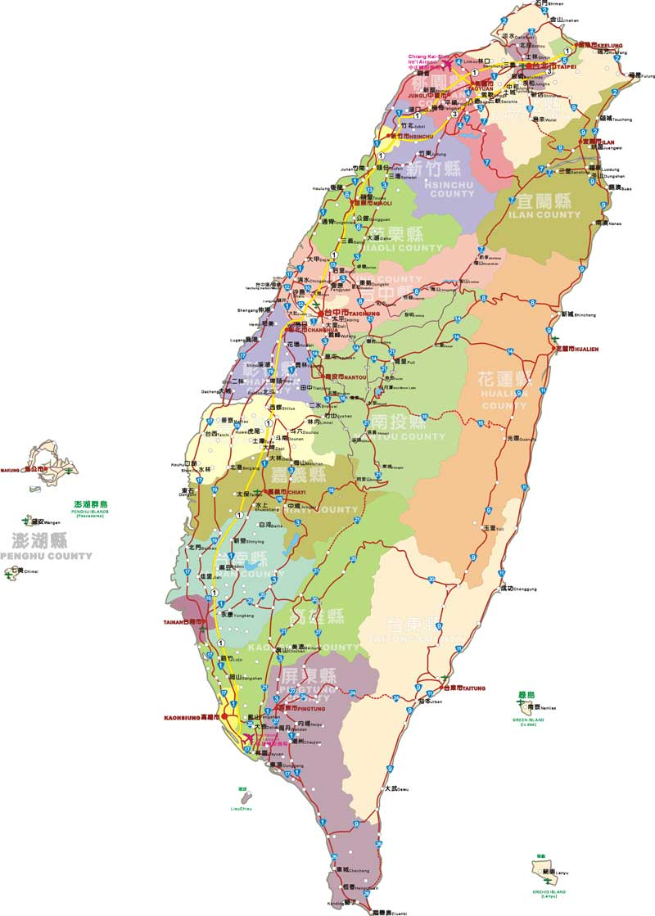
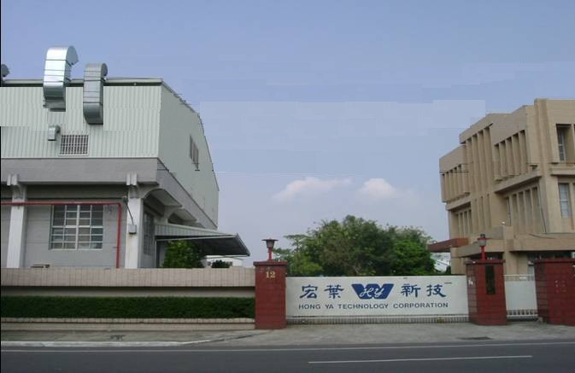
HY/台南工場 宏葉廠
会社名：宏葉新技
設立日： 2003/6/30
資本金：16,950,000 USD
社員数：350名
台南.官田工業団地

Slide 14
一貫生産の体制 一條龍式的生產體制
成型
プレス
ＣＮＣ加工
手仕上げ
研磨
化成処理
マスキング
パテ/研磨
塗装
印刷
梱包
出荷

Slide 15
HY生産能力-成型関連
宏葉廠產能-成形相關
加工方式 | トン数 | 台数 | キャパシティー 全設備/月
THIXO MOLDING | 650T | 6 | 168,000
 | 450T | 1 | 45,000
 | total |  | 213,000
加工方式 | 製作メーカー | 機種 | 台数 | キャパシティー 全設備/月
ＣＮＣ切削機 | FANUC | α-T14iEe | 20 | 99,000
 | C.F | Vf-500 | 45 | 222,000
 | トータル |  | 65 | 321,000

Slide 16
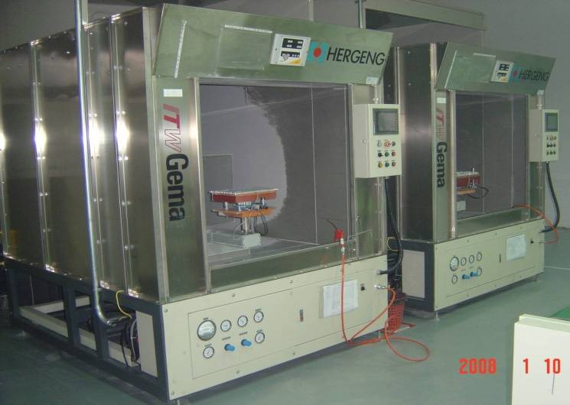
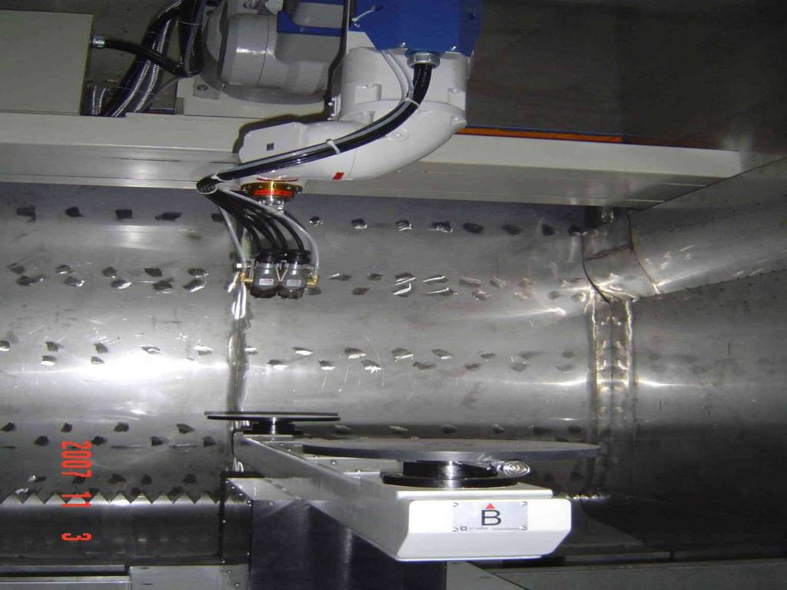


HY生産能力-塗装
宏葉廠產能-塗裝
設備種類 | 本数 |  | キャパシティー 全設備/月
 | 宏葉(HY) | 三(SL)
液体塗装 | 7 | 6 | 184,800
粉体塗装 | 2 |  | 52,000
トータル数 | 9 | 6 | 236,800

Slide 17
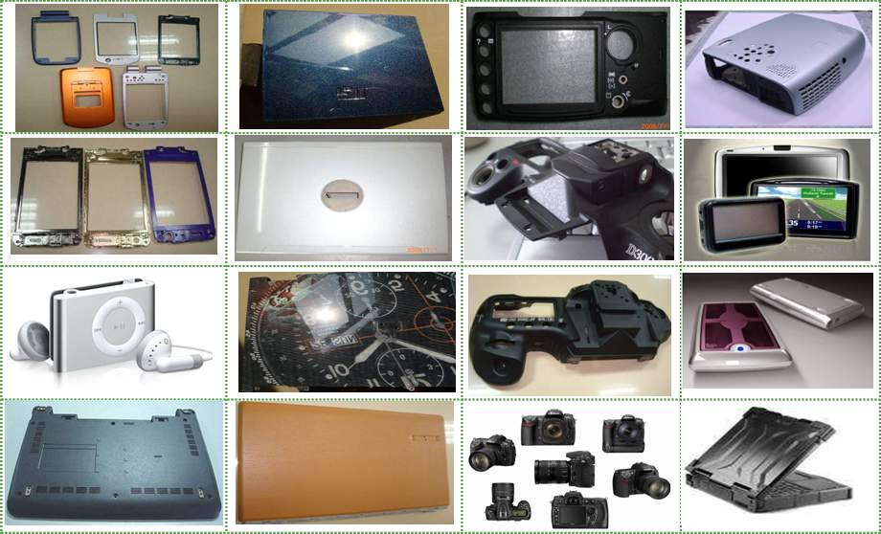
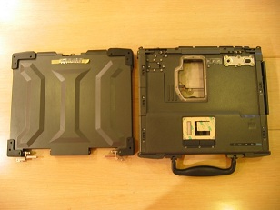
ＨＹの製品分野 / 宏葉的產品類別
メイン製品：
ＩＰＣ
ＮＢ
モバイル製品
カメラ、携帯電話
プロジェクター
….等
主要產品:
工規電腦,筆電.相機.
行動電話,投影機

Slide 18





売上げの比率 / 營業額比
製品別の比率 / 產品類別比
IPC
MIL-STD-810C規格
モバイル製品
警察用がメイン…
工規電腦.
攜帶式末端機種.警用為大宗客戶
69%
70%
NB ME パーツ
3%
その他
26%
2%
筆電機構件
 |  |  |  | その他…5％
60% | 15% | 10% | 10%

Slide 19
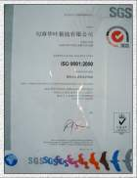

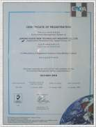
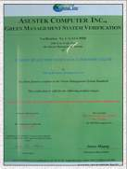
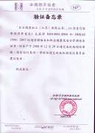
資格認定証明 / 資格認證
(1) ISO 9001 Certificated.
(2) ISO14001 Certificated.
(3) QS9000 SystemCertificated by SGS
(4) OHSAS 18000
(5) SONY Green Partner.
(6) Asus Green Partner.

Slide 20
新技術の進化
新技術的進化

Slide 21
薄肉デザインの要件 / 薄殼設計的要件
アルミCNC切削 / 鋁合金切削
アルミ フォーミング/ 鋁合金抽伸技術
複合材料のソリューション / 複合材料的運用對策
マグネ のシキソ/ダイカスト成型技術 / 鎂合金的射出與鑄造成型技術
高比率繊維入り樹脂の成型技術 / 高含纖量樹脂的成型技術
Price
AL Uni-body
Composite
AL forming
Mg-AL
Injection Resin
Thickness

Slide 22
コア テクノロジーのコンセプション
コア テクノロジーのコンセプション /
核心技術的概念
マグネ製品への実用化
· アンテナ ウインドｰのオｰバｰ モｰルド成型
· 継ぎ目を無くす対策
アルミ のプレス品への実用
· 細部特徴のインサート成型
· 継ぎ目を無くす対策
*對鎂合金製品的實用化
*天線蓋的包射成型
*無接縫的對策
*對鋁沖壓製品的實用化
*細微特徵的埋射成型
*無接縫的對策
強化項目:
· 薄肉筐体の成型 /
*薄殼成型
(量産実績:0.5-0.6 mm)
· ヘアライン処理工法 /
*髮絲處理工程
強化項目:
· ジュラミンのプレス加工 /
*硬鋁沖壓技術
· Nano Imprint 処理 /
*奈米印刷處理
インサート
成型
複合材料の応用
· 精密なインサート成型
ハイブリッド ソリューション
· 各素材の特徴を活用
崁入埋射成型技術
強化項目:
· 誘導加熱工法
· 熱硬化性CF
· 熱可塑性CF
強化項目:
· 工法開発
· 素材調達
*複合材料的應用
* 精密的埋射成型技術
*複合式的對策
*善用各種材料的特性

Slide 23
協業体制の提案 / 互助共贏的提案
開発プレーフォンを共同で発展する 共同架構開發平台
力を合わせて一緒に新技術及び新素材を研究開発
*合力一起研發新技術與新材料
マグネ関連項目から新技術を開発、他の素材にもチャレンジ
*先由鎂合金相關項目著手新技術開發,而後再挑戰嘗試其他素材
定期的に技術を交流、設備を活用
*定期性的技術交流,善用現有設備
両社の開発コストを節約
*共同節省雙方的開發費用

Slide 24
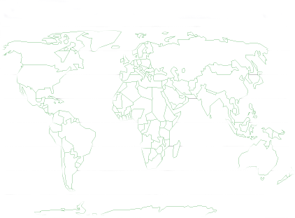

Thank You

